Slide 1
Урок математики
В 4 классе
.

Slide 2
90 : 5
72 : 4 = 18
45 + 17 > 52
375 + х = 481
48 : х = 12
5 • в – 1
625 : х = 5
а • 2
d – 53
n – 8 < 12
56 : 4 = 14
38 • (457 + 24) – 10246

Slide 3
72 : 4 = 18
90 : 5
45 + 17 > 52
375 + х = 481
48 : х = 12
5 • в – 1
625 : х = 5
а • 2
n – 8 < 12
d – 53
38 • (457 + 24) – 10246
56 : 4 = 14

Slide 4
ВЫРАЖЕНИЯ
И
УРАВНЕНИЯ.

Slide 5
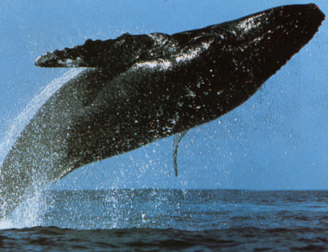
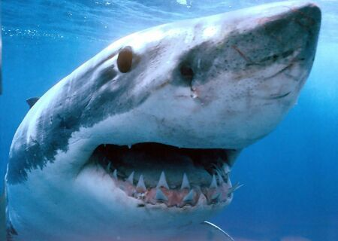
Длина кита 33 м. Это на 19 м больше, чем у акулы. Какова длина акулы?

Slide 6
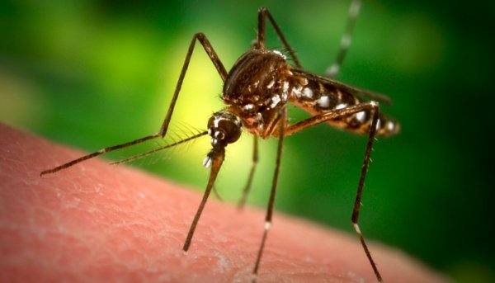
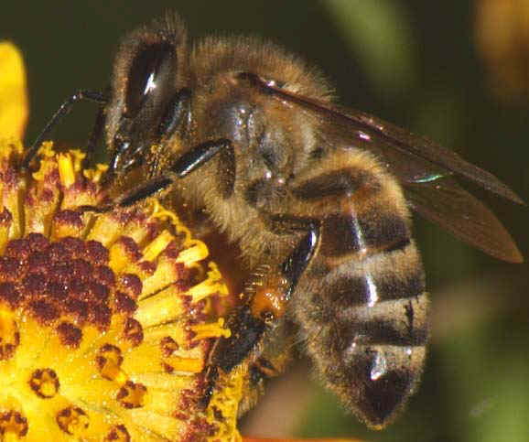
Комар делает крыльями 1000 взмахов в секунду, это в 5 раз больше, чем пчела. Сколько взмахов в секунду делает пчела?

Slide 7
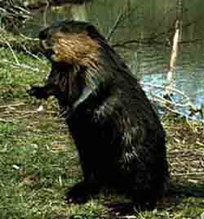
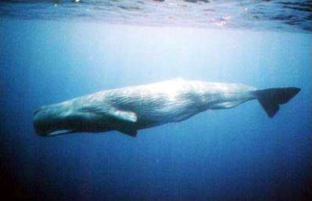
Бобр может не дышать под водой 15 минут, а кашалот – в 4 раза дольше. Какое время может пребывать под водой кашалот?

Slide 8
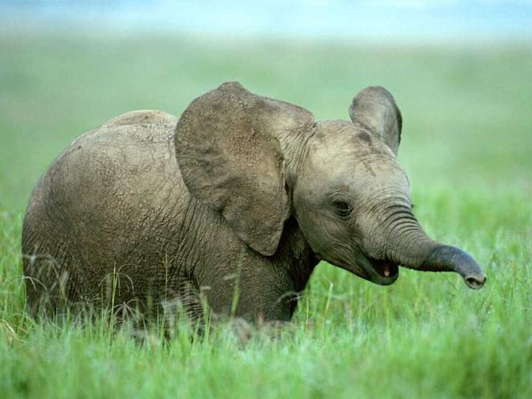
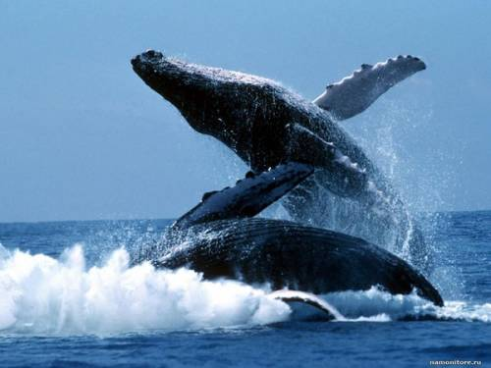
Масса новорожденного слонёнка - 130 кг, он на 1870 кг легче детёныша синего кита. Какова масса новорожденного синего кита?

Slide 9
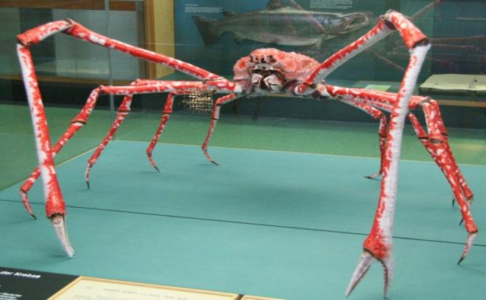
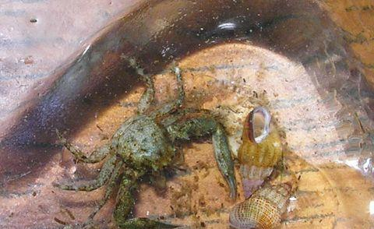
Туловище японского гигантского краба достигает 60 см, а есть крабы-горошины с размером тела 2 см. Во сколько раз туловище краба-гиганта больше чем краба-горошины?

Slide 10
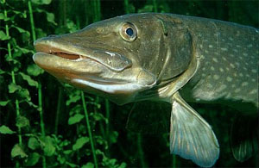
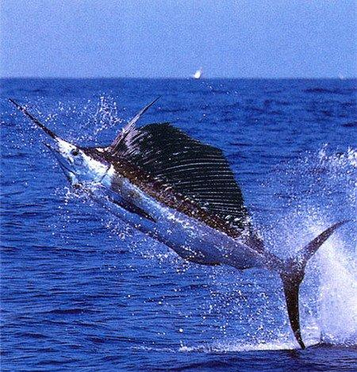
Масса щуки – 34 кг, а рыбы-меч – на 265 кг больше. Какова масса рыбы-меч?

Slide 11
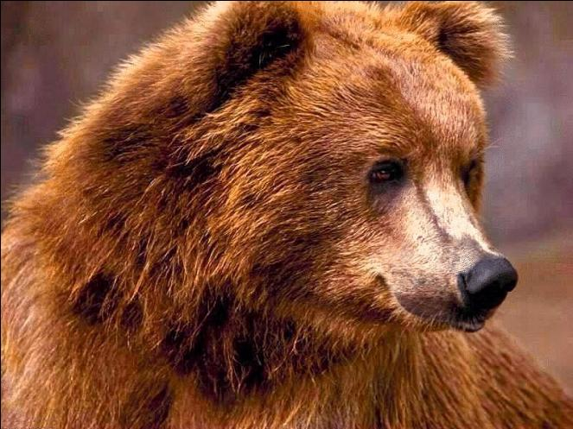
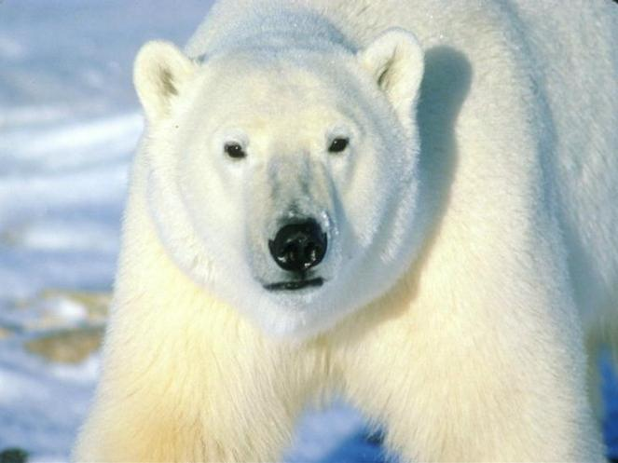
Масса бурого медведя – 350 кг, а белого – 500 кг. На сколько килограммов белый медведь тяжелее бурого?

Slide 12
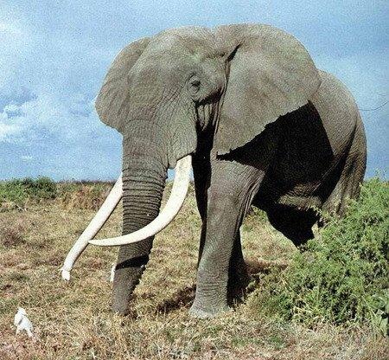
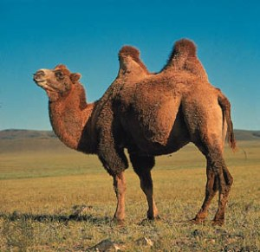
Слону в зоопарке в сутки дают 90 кг еды, а верблюду – 15 кг. Во сколько раз слон съедает в сутки еды больше, чем верблюд?

Slide 13
М.д.
14 200 60 2000 30 299 150 6
Оцени:
«5» – нет ошибок
«4» – 1,2 ошибки
«3» – 3,4 ошибки
«2» – 5 ошибок и более

Slide 14
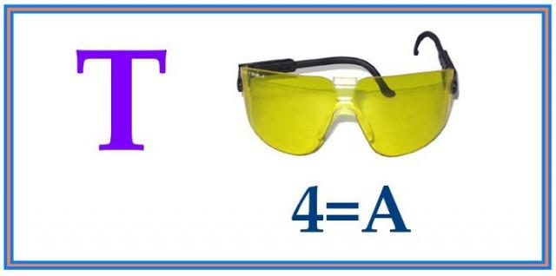

Slide 15
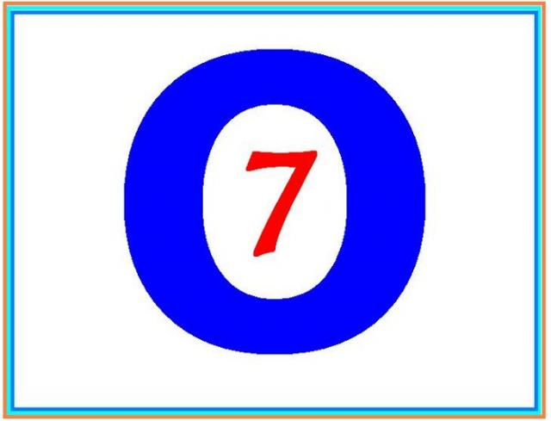

Slide 17
Задача
Из одного города в противоположных направлениях выехали два мотоциклиста. Второй мотоциклист ехал со скоростью 70 км/ч, а скорость первого была на 15 км/ч больше скорости второго. Какое расстояние будет между мотоциклистами через 3 часа?

Slide 18
3 ч
? на 15 км/ч >
70 км/ч
?
1) 70+15= 85 (км/ч) – скорость первого мотоциклиста
2) 85+70= 155 (км/ч) – скорость удаления
3) х 155
3
465 (км) – расстояние между мотоциклистами

